Slide 1



Slide 2


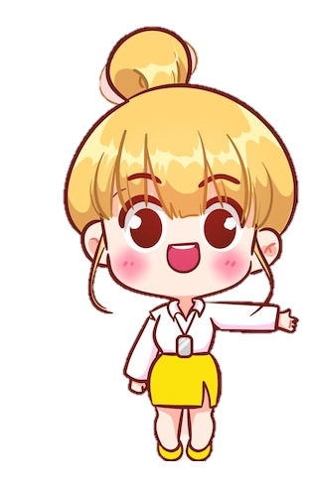



Slide 3
Ưu điểm:

Slide 4
Hạn chế:

Slide 5



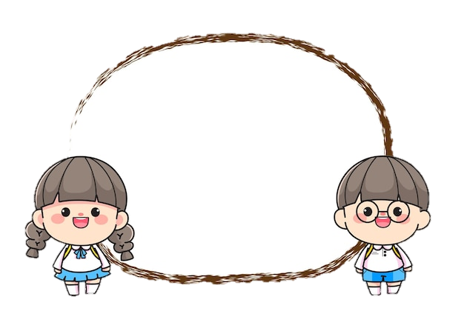
Góc
tuyên dương
Ngôi sao chăm chỉ
Ngôi sao
tốt bụng

Slide 6



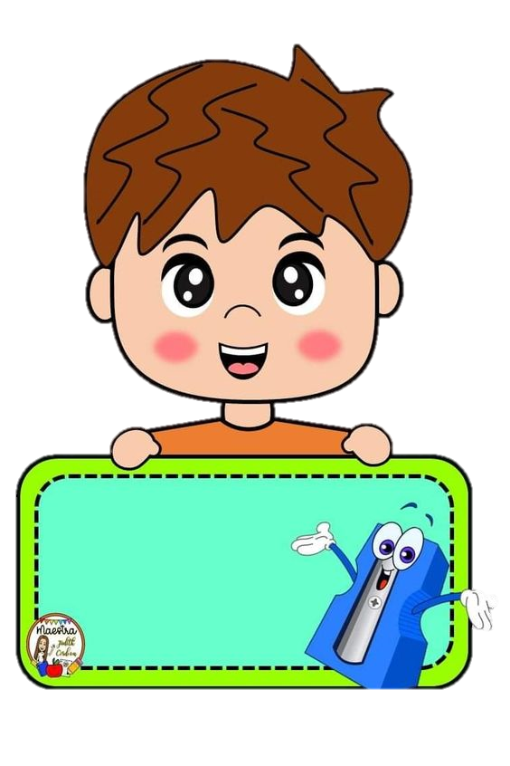
Tên học sinh

Slide 7
PHƯƠNG HƯỚNG HOẠT ĐỘNG TUẦN …

Slide 8



CHÚC MỪNG SINH NHẬT THÁNG …

Slide 9

Chia sẻ ý kiến của em về điều kiện vui chơi an toàn

Slide 10
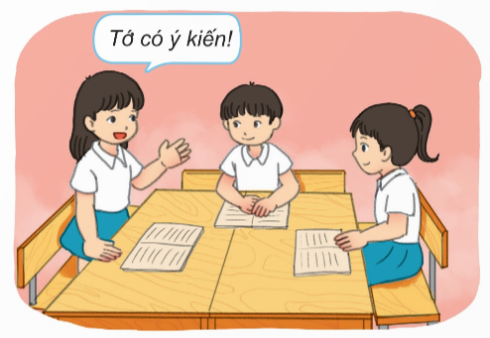

Slide 11
TẠM BIỆT VÀ HẸN GẶP LẠI
TẠM BIỆT VÀ HẸN GẶP LẠI

